Slide 1
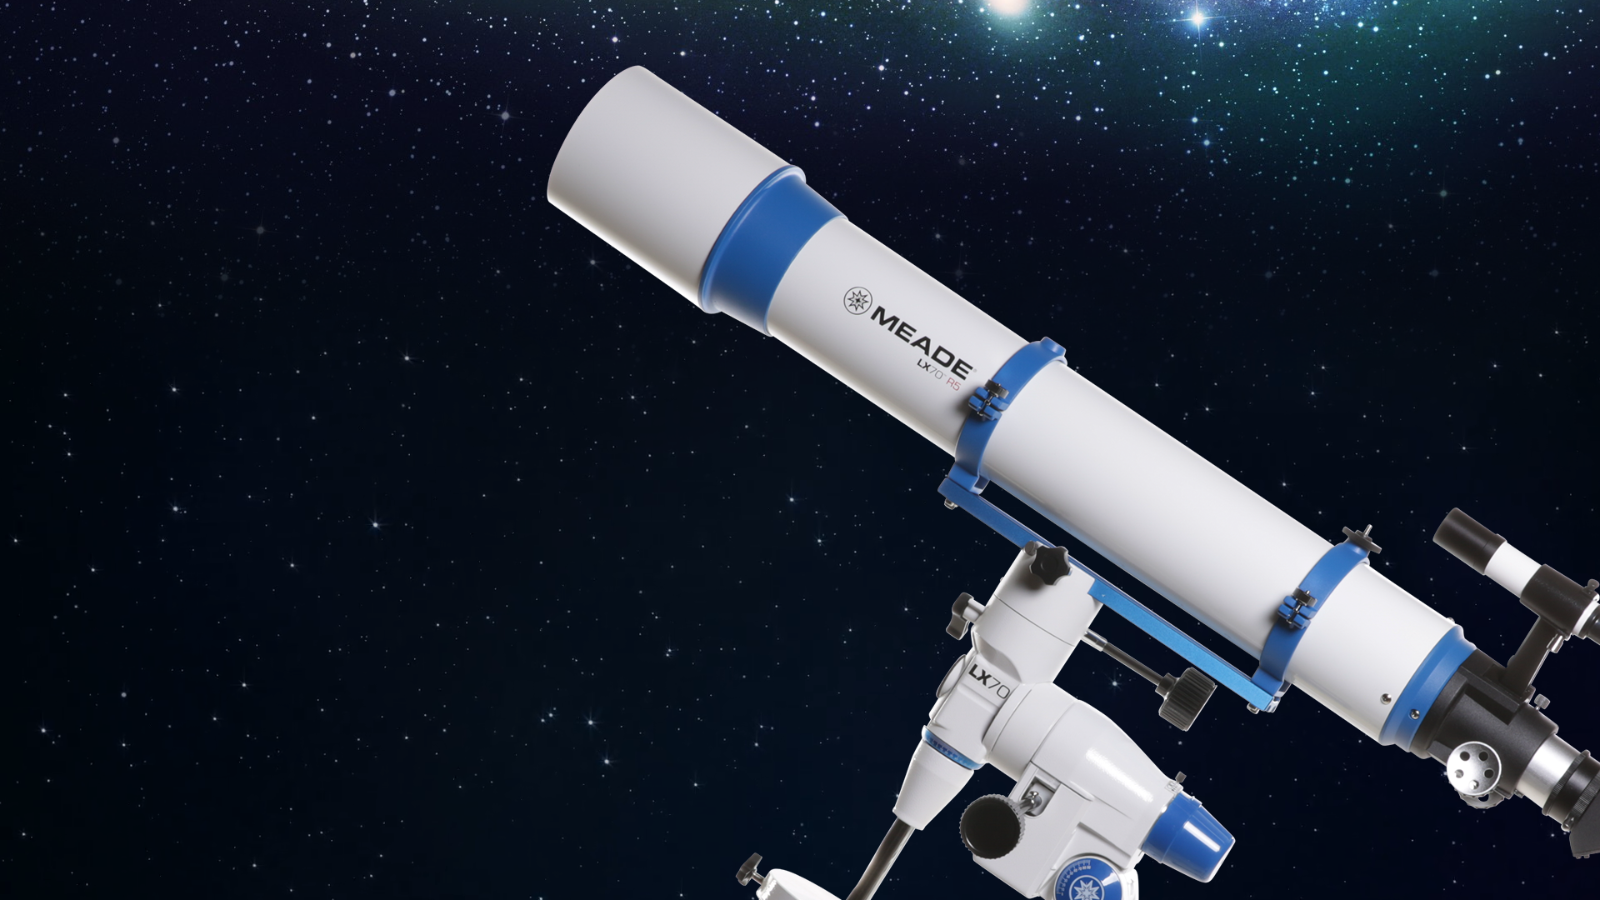
ВИПРОМІНЮВАННЯ НЕБЕСНИХ ТІЛ. МЕТОДИ АСТОРОНОМІЧНИХ ДОСЛІДЖЕНЬ (СПОСТЕРЕЖЕНЬ)

Slide 2
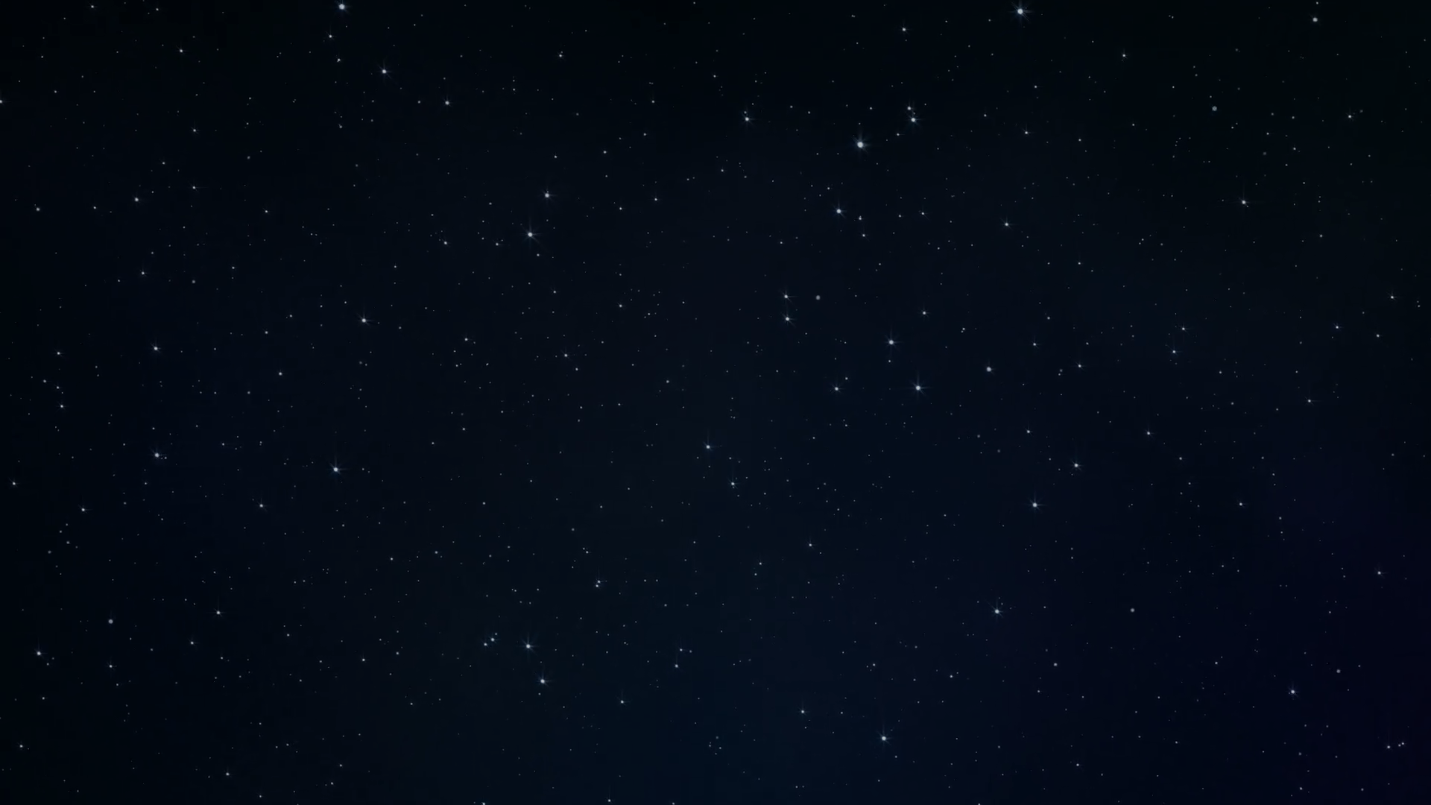
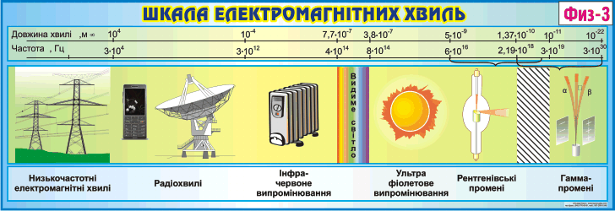
Інтелектуальна розминка
1. Які діапазони шкали електромагнітних хвиль ви знаєте?

Slide 3
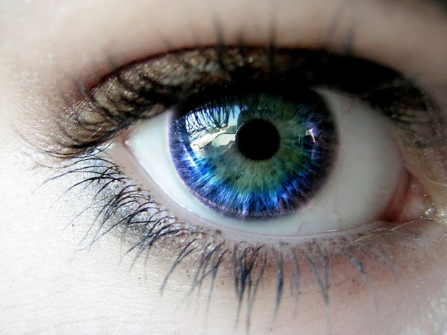
Інтелектуальна розминка
2. Що використовували стародавні люди для спостережень небесної сфери?
3. Як визначити наближається до нас небесне тіло, чи віддаляється? Якщо наближається, чи досягне воно Землі?

Slide 4
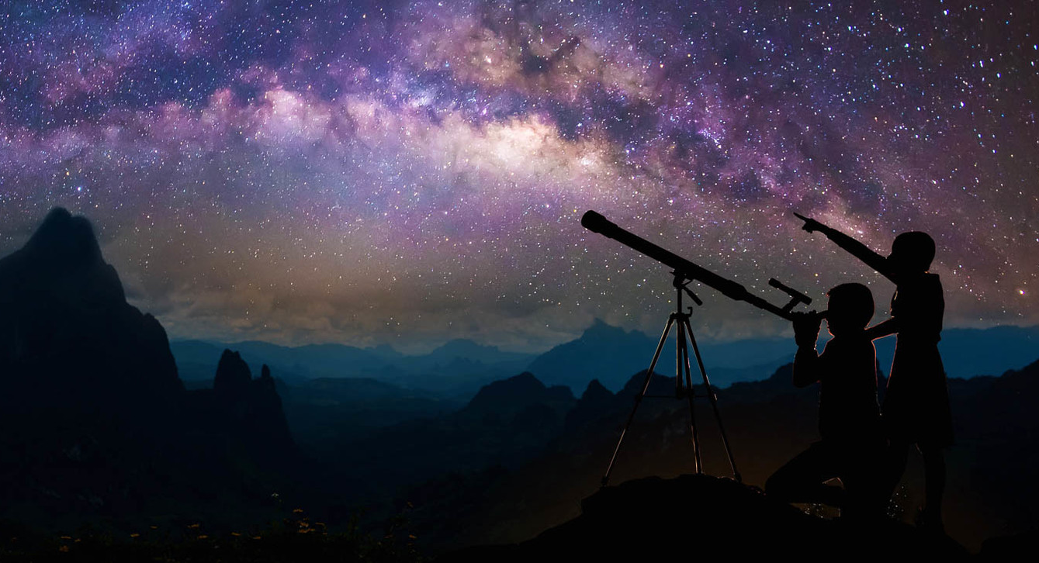
Методи астрономії
В основі астрономії лежать спостереження

Slide 5
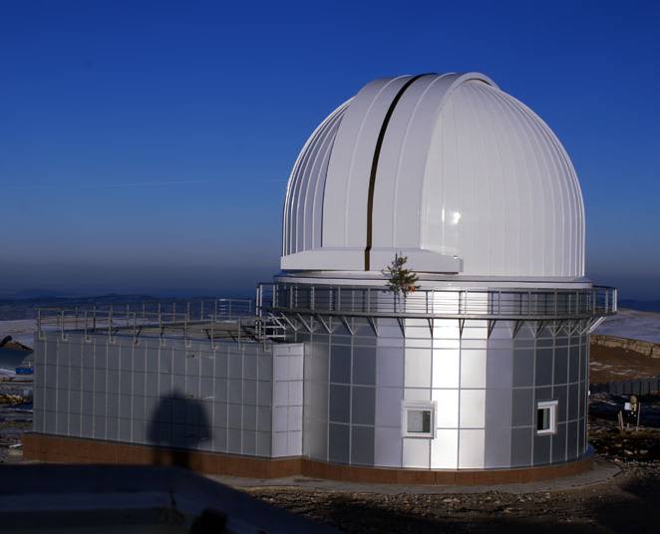
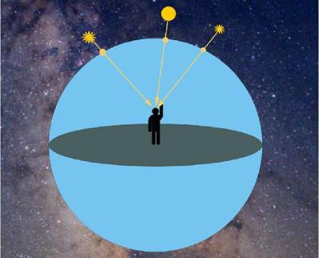
Спостереження
Астрономічних обсерваторіях
Неозброєним оком

Slide 6
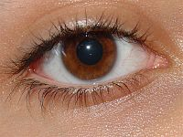
Спостреження неозброєним оком
Оптичні характеристики ока
Чутливість
Роздільна здатність
Оком людина отримує 90% інформації

Slide 7
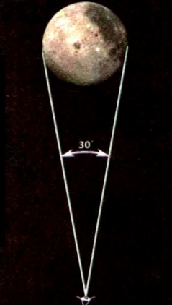
Роздільна здатність ока
Гострота зору - це спроможність розрізняти об’єкти певних кутових розмірів
Роздільна здатність ока людини α≥1’
Все що має кутовий діаметр <1’, наше око сприймає як яскраві точки
Кутовий діаметр Сонця і Місяця – 30’
Зірок і планет <1’

Slide 8
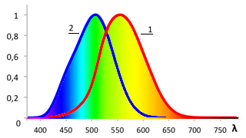
Чутливість ока
Чутливість ока визначається порогом сприйняття окремих квантів світла
Визначають за допомогою видимих зоряних величин
Спектральна чутливість ока:
1- денна
2- нічна
Чутливість ока залежить від діаметра зіниці

Slide 9
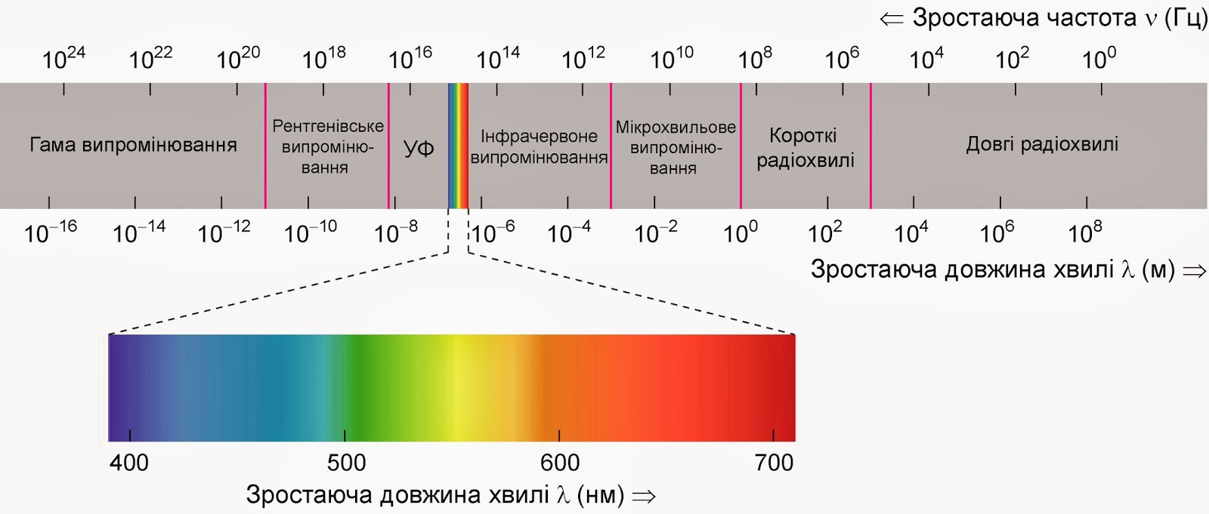
Астрономія – всехвильова наука
Небесні тіла, залежно від свого фізичного стану, випромінюють та поглинають електромагнітні хвилі різної довжини

Slide 10
Астрономія – всехвильова наука

Slide 11
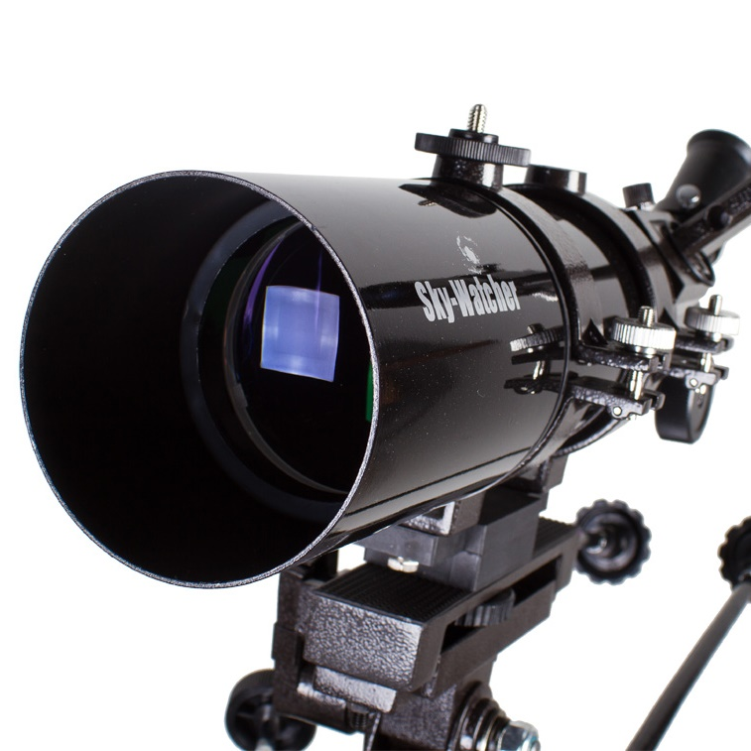
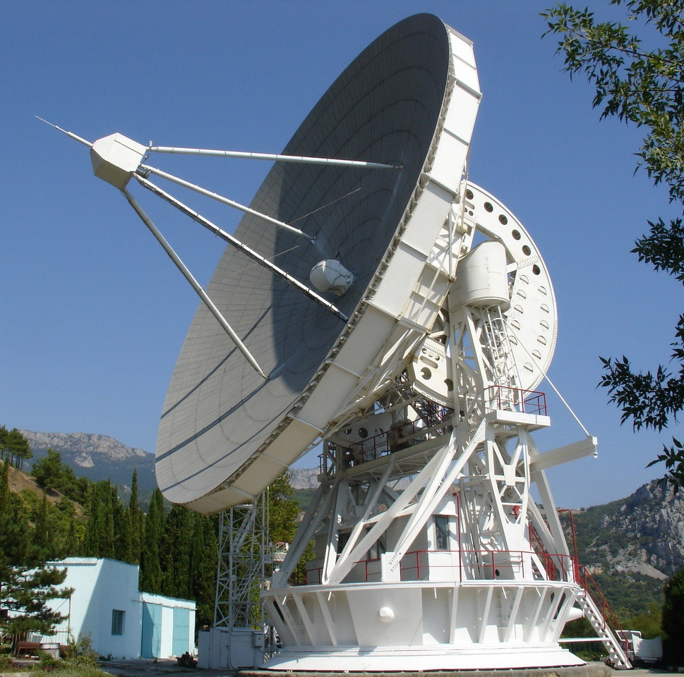
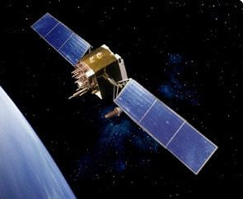
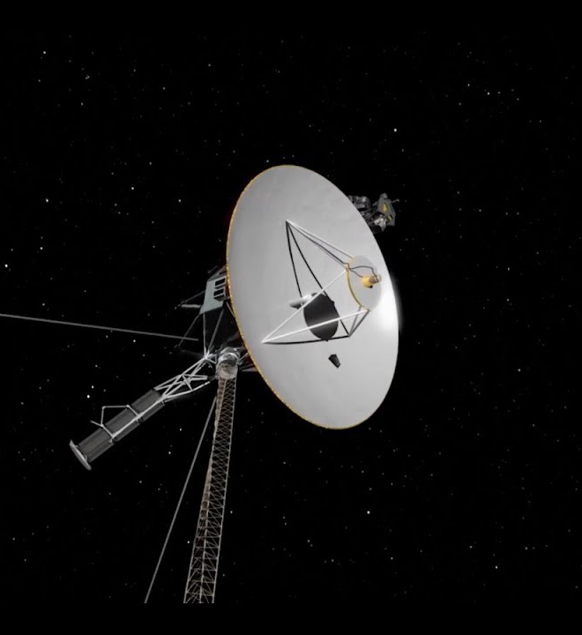
Атмосфера Землі
Пропускає
Поглинає
Видиме світло, радіохвилі короткого діапазону,
частину інфрачервоного випромінювання
Ультрафіолетове, Рентгенівське,
Гамма випромінювання, радіохвилі довго діапазону
Досліджується
Безпосередньо із Землі
На великих висотах або у космосі

Slide 12
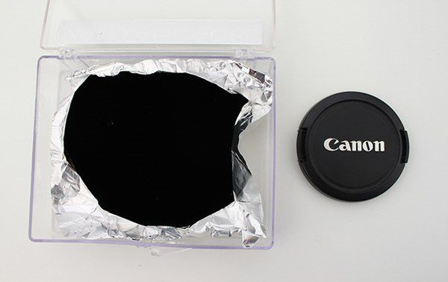
Чорне тіло
Атоми можуть випромінювати або поглинати енергію електромагнітних хвиль різної частоти — від цього залежать яскравість і колір того чи іншого тіла
тіло, яке ідеально поглинає та випромінює електромагнітні хвилі в діапазоні всіх довжин хвиль (неперервний спектр)

Slide 13
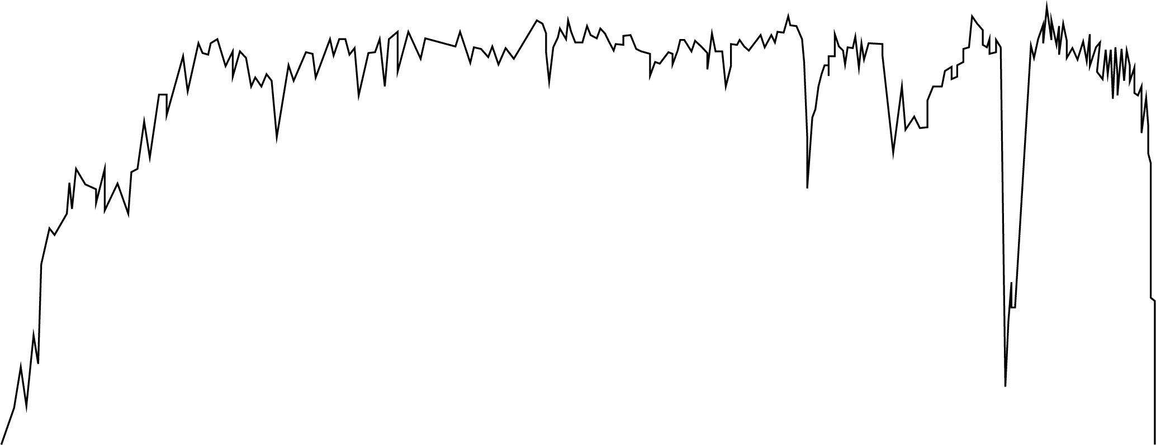
Температура далеких космічних тіл
Зорі випромінюють електромагнітні хвилі різної довжини λ
Від довжини хвилі, в якій тіло випромінює найбільше енергії, залежить, якого кольору буде зоря — від червоного до синього
Фраунгоферові лінії поглинання на фоні неперервного спектру фотосфери Сонця
Залежність інтенсивності випромінювання від довжини хвилі

Slide 14
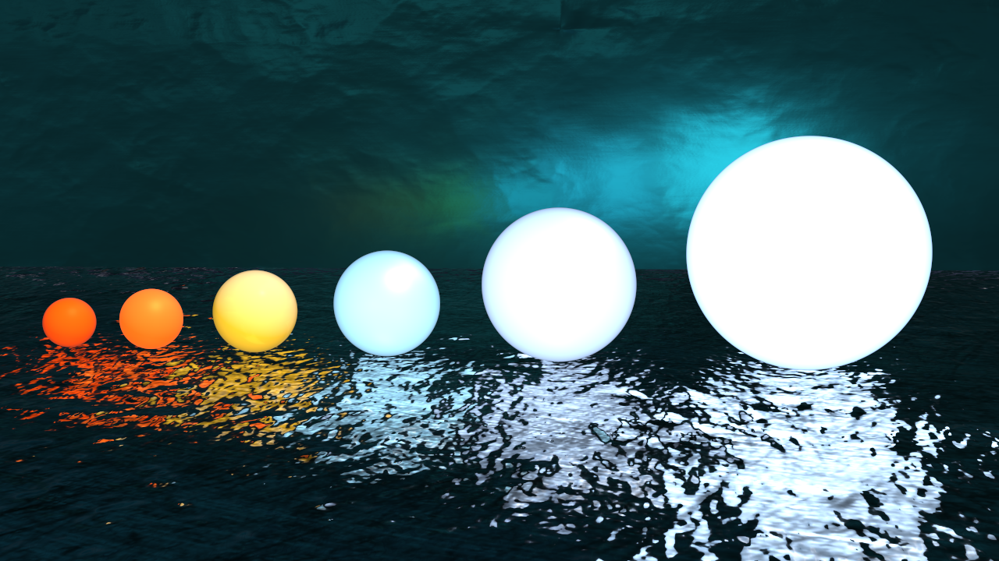
Температура зірок
T = 60000 К
T= 5800 К
T=3000 К
λ = 1000 нм
λ = 500 нм
λ = 50 нм
При збільшенні температури на поверхні зорі, зменшується довжина хвилі $λ_{max}$, яка відповідає максимуму енергії випромінювання

Slide 15
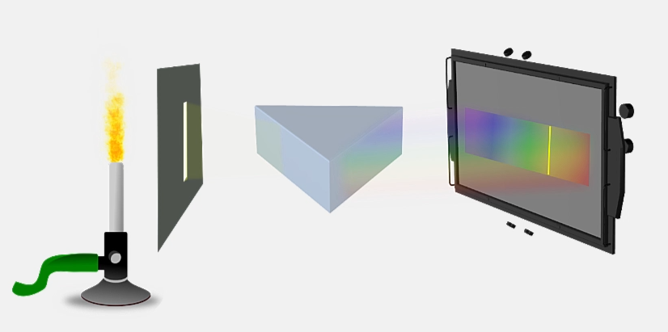
Спектральний аналіз
метод, заснований на вивченні властивостей випромінювання об’єкта (зокрема, світла), що йде від нього
Li
Спектральний аналіз = неперервний спектр + закони чорного тіла
Li

Slide 16
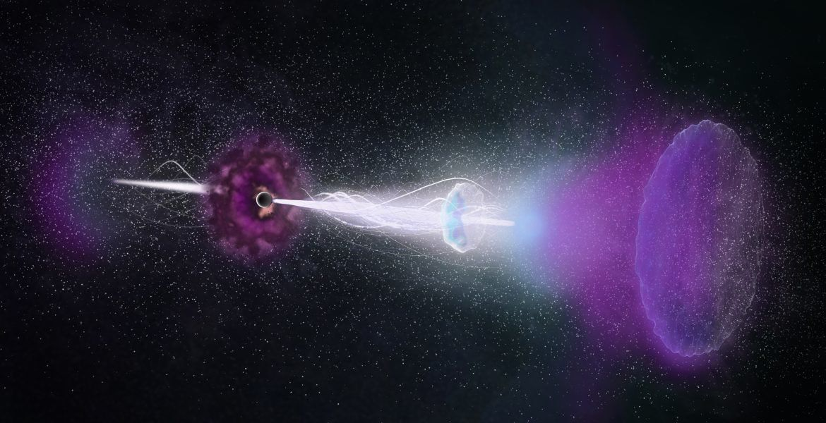
Застосування спектрального аналізу
1. Температура космічних тіл
2. Хімічний склад
3. Наявність Магнітного поля
Кремній
Сірка
Залізо
Алюміній

Slide 17
Застосування спектрального аналізу
4. Рух у просторі та їх напрямок
( ефект Доплера - Фізо )
Якщо зміщення спектральних ліній відбувається в червоний бік спектру –тіло наближається до спостерігача

Slide 18
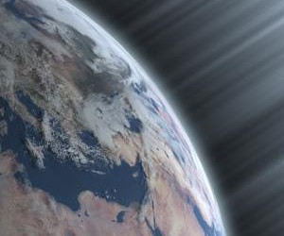
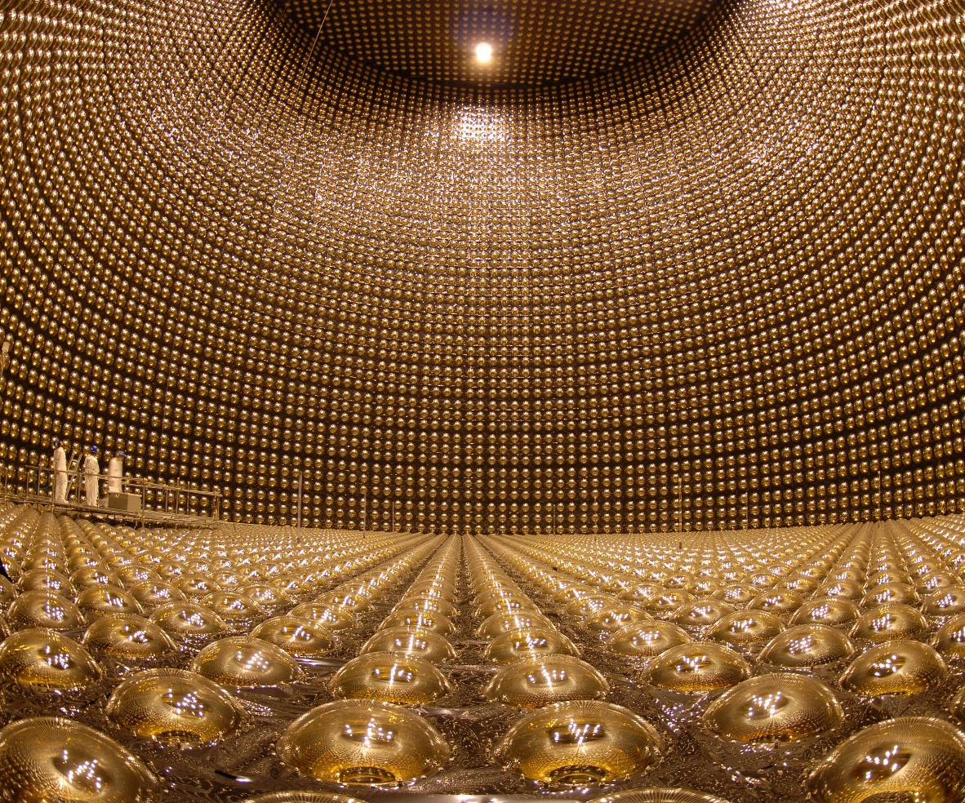
Інші джерела інформації про небесні тіла
Космічні промені
(протони)
Нейтрино
(частинки, які не мають заряду)

Slide 19
Експеримент на Місяці
За допомогою автоматичних міжпланетних станцій (АМС) астрономи проводять справжні фізичні експерименти як на поверхні інших космічних тіл, так і в міжпланетному просторі

Slide 20
Поміркуємо
1. Які методи використовує сучасна астрономія під час дослідження Всесвіту? Які їх особливості.
2. Що є основним джерелом інформації про події у космосі?
3. Чому спостереження у космосі дають більше інформації, ніж наземні телескопи?

Slide 21
Поміркуємо
4. За допомогою яких законів астрономи вимірюють температуру далеких тіл?
5. Чим пояснюються різноманітні кольори зір?
6. Чим визначається чутливість ока.
7. Чому ми можемо розрізнити диск Місяця, хоча кратери на його поверхні – ні?

Slide 22
Рефлексія
▪ На уроці я зрозумів …
▪ На уроці найцікавішим було …
▪ На уроці мені було найважче …
▪ У мене виникло запитання …
▪ На наступний урок я хотів би …

Slide 23
Домашнє завдання
Прочитати тема 2, пункт 1 (С. 32-35),
Контрольні запитання і завдання С. 35
Повідомлення, буклети, бюлетені, презентації на одну із тем:
• Методи астрофізичних досліджень.
• Розподіл енергії у спектрі випромінювання
• Ефект Доплера та його застосування в астрономії
• Що таке чорне тіло і як воно випромінює? Закони теплового випромінювання.
• Утворення спектрів небесних тіл.
• Спектр електромагнітних хвиль — від гамма-променів до радіохвиль.

